Slide 1
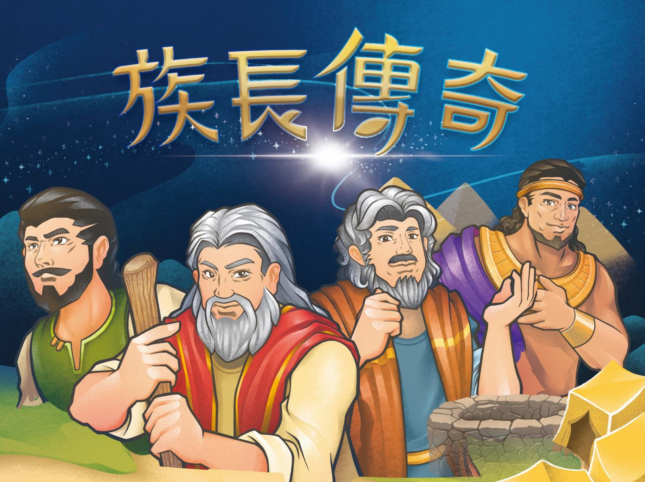

Slide 2
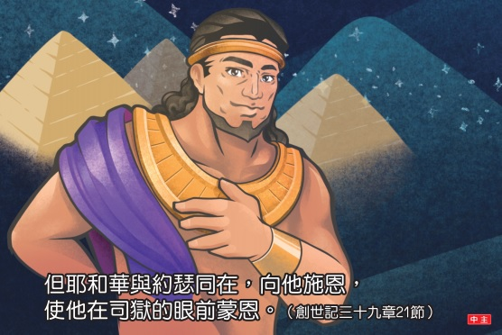
約 瑟
Notes:
等候解救
主題故事 約瑟【活人畫】
短 講 約瑟，注視上帝不畏逆境

Slide 3
體驗活動：等候解救
(海灘)球，好比上帝的愛。
將眼光對準上帝，就能得到上帝的拯救醫治。
當我們有上帝的愛在我們裡面，我們會成為醫治者，也能釋放別人。

Slide 4
引導反思
─回想活動中，聽到最多的聲音是什麼?
─你覺得自己被抓到的原因是什麼？ 沒有被抓的原因是什麼？
─遊戲中，你的眼光大多專注在哪裡（球或壞使者）？ 為何總是注視（球）呢？

Slide 5
導入故事
有個年輕人，因為別人的惡待，使他遭遇許多苦難……，但他沒有就此落入仇恨或悲哀中，他總是選擇做「對」事，就這樣倒讓周圍的人看出「上帝與他同在」，這是什麼意思？
「上帝與他同在」，為什麼又讓他發生這許多不好的事呢？讓我們來看看他的故事吧！

Slide 6

活人畫 : 約瑟

Slide 7
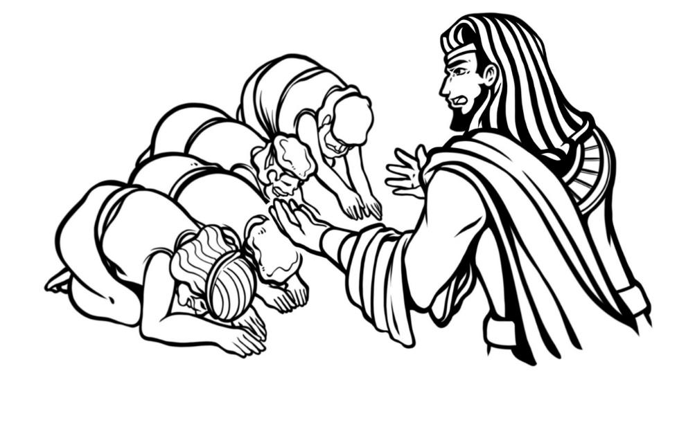
短講：約瑟，注視上帝不畏逆境
經文：創世記50:15～21
主題：上帝與約瑟同在
概要： 1.受苦有益？/2.如何選擇？
3.上帝同在
道具：紙迷宮

Slide 8
創世記五十章15～20節
約瑟的哥哥們見父親死了，就說：或者約瑟懷恨我們，照著我們從前待他一切的惡足足地報復我們。
他們就打發人去見約瑟，說：你父親未死以先吩咐說：
你們要對約瑟這樣說：從前你哥哥們惡待你，求你饒恕他們的過犯和罪惡。如今求你饒恕你父親神之僕人的過犯。他們對約瑟說這話，約瑟就哭了。

Slide 9
創世記五十章15～20節
他的哥哥們又來俯伏在他面前，說：我們是你的僕人。
約瑟對他們說：不要害怕，我豈能代替神呢？
從前你們的意思是要害我，但神的意思原是好的，要保全許多人的性命，成就今日的光景。

Slide 10
小隊時間
1.約瑟遇到哪些困難？他如何面對那些事情呢？
2.你認為約瑟最後能夠度過困難的關鍵是什麼?
3.你曾經有過類似「被人欺負」的經驗嗎？是什麼情況？結果如何？
4.若再有這樣的事情發生，你會怎麼做？

Slide 11
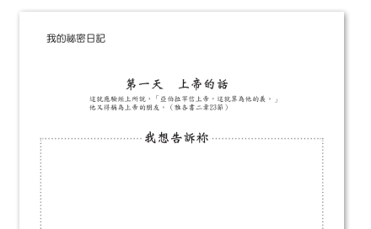
經文默想
「但耶和華與約瑟同在，向他施恩，使他在司獄的眼前蒙恩。」
(創世記39:21)

